Slide 1
Hoạt động Khởi động
Vận động trên nền nhạc bài: “Aram sam sam”

Slide 2
CHỦ ĐỀ 2: THIÊN NHIÊN
Chào mừng các con
đến với giờ học
Tiết 3
Ôn tập hài hát: Lí cây xanh
Nhạc cụ: Thanh phách
Trải nghiệm và khám phá:
Hát theo cách riêng của mình
Chào mừng các con đến với giờ học
ÂM NHẠC LỚP 1
Âm nhạc lớp 1

Slide 3
Hoạt động 1:
Ôn tập bài hát Lí cây xanh
Dân ca Nam bộ

Slide 5
Hát tập thể cùng nhạc đệm:
Cái cây xanh xanh, thì lá cũng xanh
Chim đậu trên cành, chim hót líu lo
Líu lo là líu lo, líu lo là líu lo.

Slide 6
Luyện hát theo tổ, nhóm, cá nhân Chú ý: - Lấy hơi sau mỗi câu hát
Hát với sắc thái vui tươi rộn ràng
Hát liền các từ “cái cây”, “thì lá”, “chim đậu”, “chim hót”, “líu lo”.
Chú ý hát luyến các ca từ: “đậu”, “trên”, “líu”

Slide 7
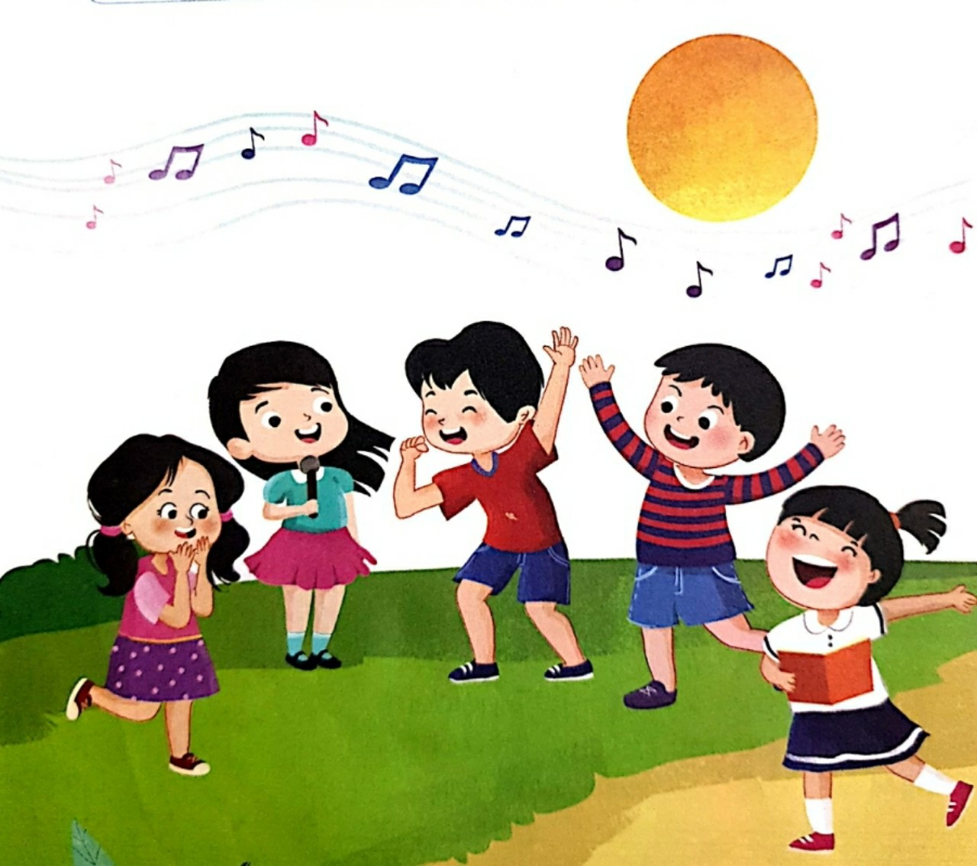
Hát kết hợp vận động

Slide 8
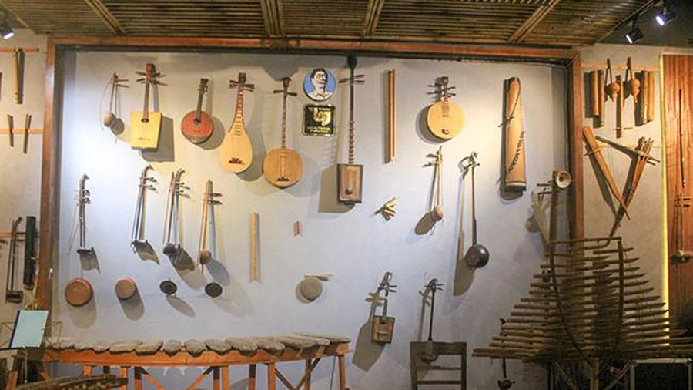
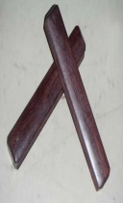
Hoạt động 2: Nhạc cụ

Slide 9
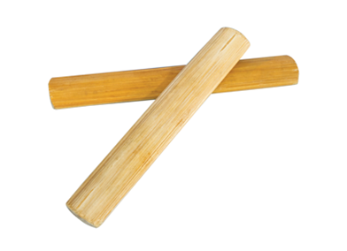
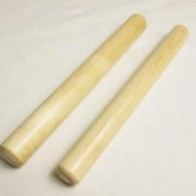
Hoạt động 2:
Nhạc cụ: Thanh phách

Slide 10
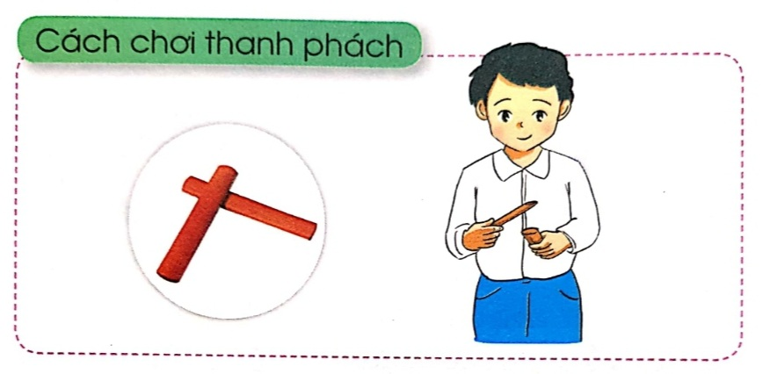
Cách chơi thanh phách

Slide 11
Hình tiết tấu
1 2 - 3 4 -

Slide 12
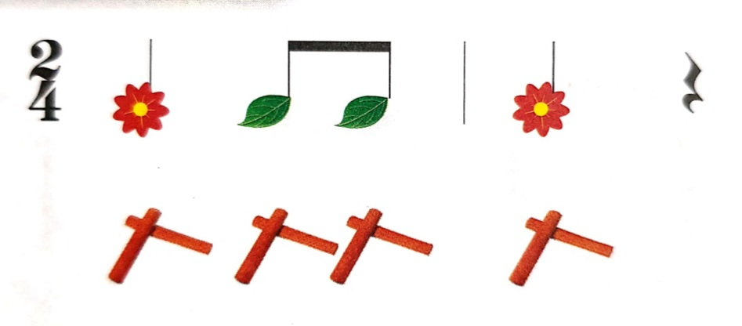
Thể hiện tiết tấu
1 2 - 3 4 -
-

Slide 13
Ứng dụng đệm: Bài hát Lí cây xanh
Cái cây xanh xanh
Thì lá cũng xanh.
Chim đậu trên cành
Chim hót líu lo.
Líu lo là líu lo
Líu lo là líu lo.

Slide 15
Luyện gõ đệm và trình bày
Hình thức:
- Tổ
- Nhóm

Slide 17
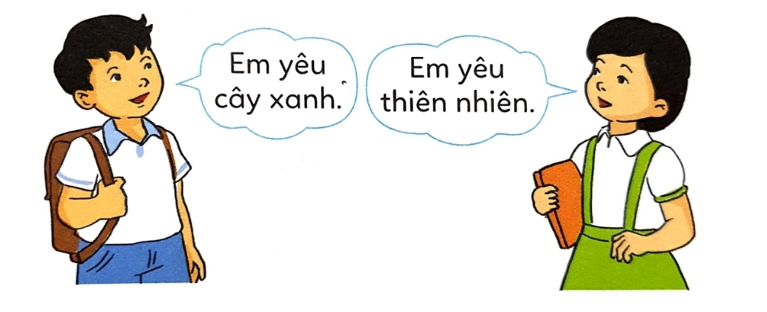
Hoạt động 3:
Trải nghiệm và khám phá:
Hát theo cách riêng của mình

Slide 18
Củng cố dặn dò
Biểu diễn sinh động
bài Lí cây xanh
Nhớ kí hiệu bàn tay
nốt MI, SON
Nghe và vận động theo
bản nhạc yêu thích

Slide 19
Chúc các con học tốt
Chào mừng các con đến với giờ học
Âm nhạc lớp 1

